Slide 1
表 面 物 理 学
江 颖
量子材料中心

Slide 2
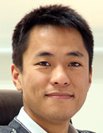
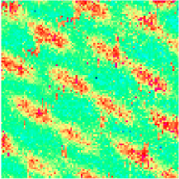
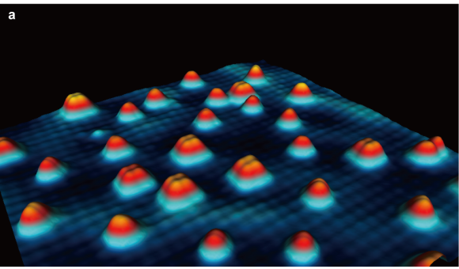
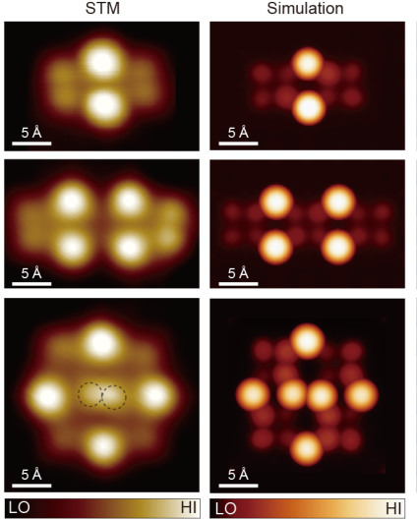
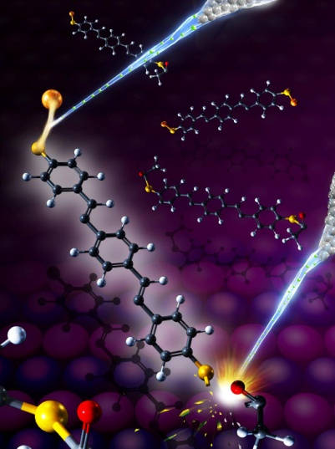
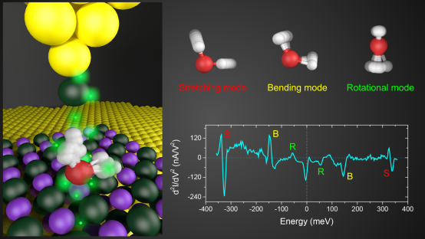
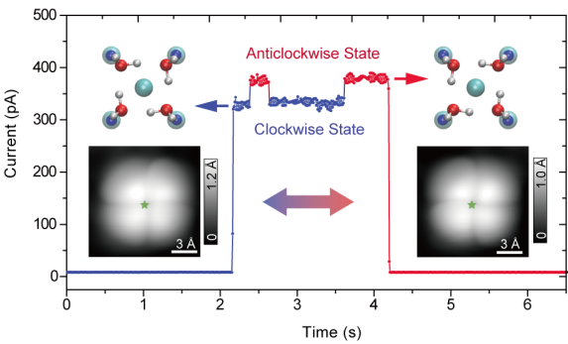
江颖简介
简历：中科院物理所博士（03-08 ），美国加州大学Irvine博士后（08-10）
实验手段：扫描隧道显微镜/谱，原子力显微镜/谱
研究对象：单分子，低维量子材料
研究内容：原子尺度上的新奇量子态
研究成果：回国六年来，发表第一作者和通讯作者文章：Science 2篇, Nature 子刊4篇。
江颖 研究员（10-）
“万人计划”青年拔尖人才
北京大学量子材料中心
Science: 二维近藤晶格
Nature Materials: 水的亚分子级成像
Nature Chemistry:
单分子操控
Nature Communications:
新型二维冰
Explore the quantum world on surface!
Science: 水的核量子效应
Nature Physics: 水的多体量子隧穿

Slide 3
- 基础课（比如力学等）：
描述现象，建立模型，推导公式，解出答案
- 专业基础课（比如表面物理学）：
跳越性大，内容不够连续；题目来自实际研究，比较深，讲不透彻。我尝试向大家讲述一门和前沿课题紧密联系的研究型课程，除了教授基础知识外，将介绍相关的研究手段，并结合一些研究实例，试图展现给同学一个做研究的过程，引导大家未来对表面物理/物理研究的兴趣，甚至是信心。
本课程大致可以分为三个部分：第一部分教授表面基础理论，第二部分介绍表面物理研究的先进模拟和实验手段，最后会结合我自己的科研经历讲授一些实例，和大家分享做科研的完整过程，交流如何在实际的科研过程中运用书本中的知识。
从这个角度看，这里讲授的一些问题，将来很可能发展成你们以后的研究题目，会进一步深入下去。

Slide 4
地点： 二教202
时间：第1周-第16周（星期二）第7-9节 (15:10-18:00)
课程表：
9月13日 第一课 表面物理学的现状及趋势
9月20日 第二课 表面晶格结构
9月27日 第三课 表面电子结构
10月11日 第四课 停课一次
10月18日 第五课 表面吸附
10月25日 第六课 表面等离激元
11月1日 第七课 表面热力学和动力学
11月8日 分组讨论 (40%)
11月15日 分组讨论 (40%)
11月22日 第八课 实验1：表面空间分辨技术
11月29日 第九课 实验2：表面能量分辨技术
12月6日 第十课 实验3：表面时间分辨技术
12月13日 第十一课 实验4：表面外延生长与原位观测技术
12月20日 第十二课 实验5：超高真空技术
12月27日 第十三课 科研实例经验交流和答疑（待定）
1月10日 期末考试 (60%)
Notes:
4

Slide 5
参考书目
主要参考书:
F. Bechstedt, Principles of Surface Physics, Springer-Verlag, 2003.
M. C. Desjonqùeres and D. Spanjaard, Concepts in Surface Physics, Springer-Verlag, 1996.
A. Zangwill, Physics at Surfaces, Cambridge, 1998
Harald Ibach, Physics of Surfaces and Interfaces, Springer, 2006.
C. B. Duck and E. W. Plummer, Frontiers in Surface and Interface, North-Holland, Amsterdam, 2002.
其他参考书:
J. J. Sakurai and J. Namolitano, Modern Quantum Mechanics, Addison Wesley, 2011.
N. W. Ashcroft and N. D. Mermin, Solid State Physics, Thomson Learning, 1976.
英文书下载链接：http://gen.lib.rus.ec/

Slide 6
第一课:
表面物理的现状及发展趋势

Slide 7
Surface is NOT Superficial
表面物理并不“表面”
表面物理是一个全新的研究领域

Slide 8
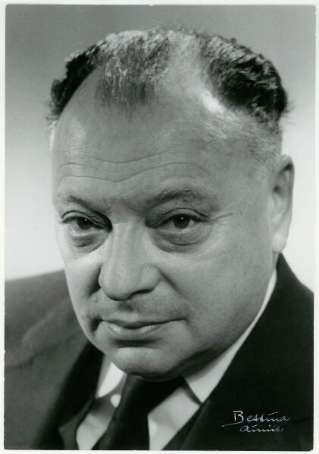

"God made solids, but surfaces
were the work of the devil !"
-Wolfgang Pauli
Notes:
沃尔夫冈·泡利，奥地利理论物理学家，是量子力学研究先驱者之一。1945年，他因发现泡利不相容原理而获得诺贝尔物理学奖，这一原理涉及到自旋的理论，这是理解物质结构甚至化学的基础。

Slide 9
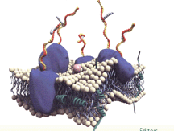
表面科学是一门新兴的科学，具有很大的挑战性
Theoretical: Low Symmetry
Experimental: Imperfections & Contamination

Slide 10
What is Surface Science ?
Surface science is the study of physical and chemical phenomena that occur at the interface of two phases, including solid–liquid interfaces, solid–gas interfaces, solid–vacuum interfaces, and liquid-gas interfaces. (By Wikipedia)
It includes the fields of surface chemistry and surface physics. But they overlap with each other.
Surface science is a interdisciplinary field between physics, crystallography, chemistry, biology, and materials science.

Slide 11
Surface Science
Surface Chemistry (how)
  Surface chemical reaction
  Surface self-assembly
  Surface catalysis
Surface Physics (why)
  Surface state, surface reconstruction
  Surface elementary excitation
  Surface thermodynamics and kinetics

Slide 12
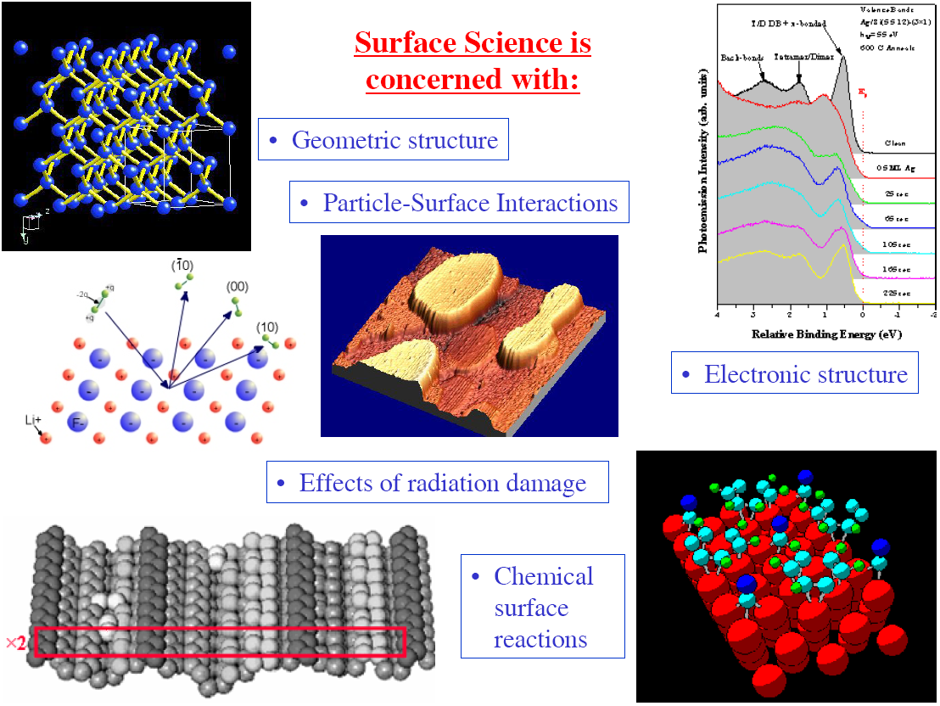

Slide 13
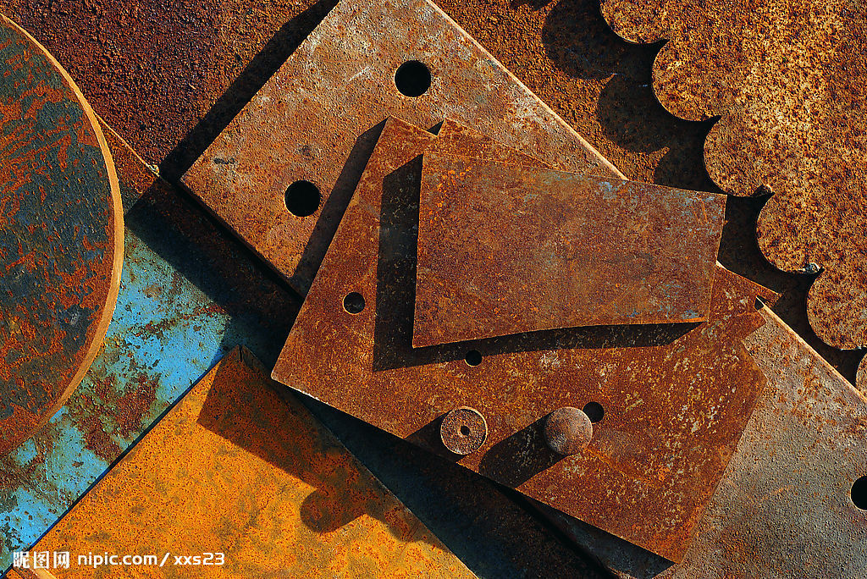
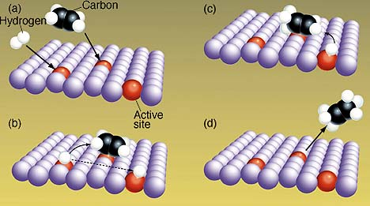
Why Surface Science ?
Everyday life:
  A solid sample is always in contact with other media (vapour, liquid…) via its surface.
  Corrosion, lubrication, adhesion…
Technological driving forces:
  Semiconductor technology
  New materials
  Epitaxy
  Chemical catalysis

Slide 14
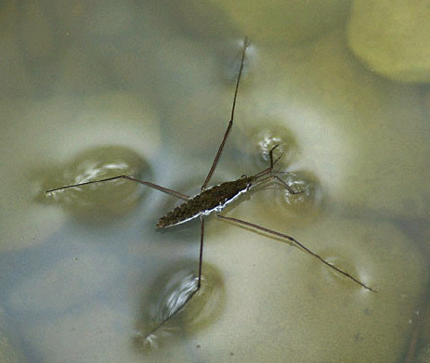
水黾
Water bug – creature of surface physics
Surface tension
Discovered by T. Young (1805) and P. S. de Laplace (1806)
Notes:
水黾型水生昆虫水黾被喻为“池塘中的溜冰者”，因为它不仅能在水面上滑行，而且还会像溜冰运动员一样能在水面上优雅地跳跃和玩耍。它的高明之处是，既不会划破水面，也不会浸湿自己的腿。水黾是如何练就如此水上绝技？

Slide 15
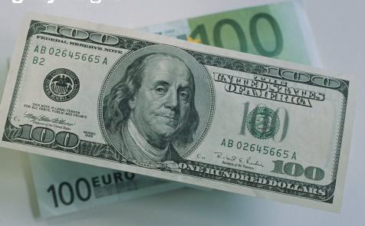
表面物理的历史简介
At length being at Clapham, where there is, on the common, a large pond, which I observed one day to be very rough with the wind, I fetched out a cruet of oil, and dropped a little of it on the water. I saw it spread itself with surprising swiftness upon the surface… the oil, though not more than a tea spoonful, produced an instant calm over a space several yards square, which spread amazingly and extended itself gradually till it reached the lee side, making all that quarter of pond, perhaps half an acre, as smooth as a looking-glass.
---Seeger, Benjamin Franklin: New World Physicist. Oxford: Pergamon 1977
本杰明.富兰克林
Benjamin Flanklin
（1706－1790）
Flanklin的表面物理实验：
油膜的张力消除水面的波纹
油膜的扩展： 厚度仅 1nm

Slide 16
表面科学的发展史
早期表面科学：概念建立（---1960年）
 1833年(迈克尔.法拉第)：Pt促进H₂和O₂在低于燃点的反应－最早的催化理论，沿用至今。
 1877年(吉布斯): 建立了划时代的热力学理论，其中也包括表面热力学。
 1900年(Langmuir)：化学吸附、吸附结构、粘附系数、金属的功函数、催化、分子薄膜等（1932年获诺贝尔奖）。
 1905年(爱因斯坦)：光电效应理论（1921年获诺贝尔奖) 。
 1930年代(概念和理论)：表面电子态(Tamm,Shockley等)、物理吸附和化学吸附(Lennard-Jones等)、金属/半导体界面理论(Bardeen,Schottky,Mott等)。
Notes:
The first establishment of modern methods of scientific analysis that occurred in the 19th century produced three notable results of importance to the future of surface science.

Slide 17
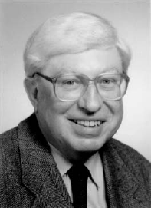
Nobel Prize in Chemistry for 2007 :
"for his studies of chemical processes on solid surfaces".
Gerhard Ertl, b. 1936, http://w3.rz-berlin.mpg.de/pc/PCarchive2.html
Fritz-Haber-Institut der Max-Planck-Gesellschaft,
Berlin, Germany
Modern surface chemistry – fuel cells, artificial fertilizers and clean exhaust
The Nobel Prize in Chemistry for 2007 is awarded for groundbreaking studies in
surface chemistry. This science is important for the chemical industry and can help
us to understand such varied processes as why iron rusts, how fuel cells function
and how the catalysts in our cars work. Chemical reactions on catalytic surfaces
play a vital role in many industrial operations, such as the production of artificial
fertilizers. Surface chemistry can even explain the destruction of the ozone layer,
as vital steps in the reaction actually take place on the surfaces of small crystals of
ice in the stratosphere. The semiconductor industry is yet another area that
depends on knowledge of surface chemistry.

Slide 18
表面科学的发展史
早期表面科学：概念建立（---1960年）
 1833年(迈克尔.法拉第)：Pt促进H和O在低于燃点的反 应－最早的催化理论，沿用至今。
 1877年(吉布斯): 建立了划时代的热力学理论，其中也包括表面热力学。
 1900年(Langmuir)：化学吸附、吸附结构、粘附系数、金属的功函数、催化、分子薄膜等（1932年获诺贝尔奖）。
 1905年(爱因斯坦)：光电效应理论（1921年获诺贝尔奖) 。
 1930年代(概念和理论)：表面电子态(Tamm,Shockley等)、物理吸附和化学吸附(Lennard-Jones等)、金属/半导体界面理论(Bardeen,Schottky,Mott等)。

Slide 19
表面科学的发展史
早期表面科学：概念建立（---1960年）
 1833年(迈克尔.法拉第)：Pt促进H和O在低于燃点的反 应－最早的催化理论，沿用至今。
 1877年(吉布斯): 建立了划时代的热力学理论，其中也包括表面热力学。
 1900年(Langmuir)：化学吸附、吸附结构、粘附系数、金属的功函数、催化、分子薄膜等（1932年获诺贝尔奖）。
 1905年(爱因斯坦)：光电效应理论（1921年获诺贝尔奖) 。
 1930年代(概念和理论)：表面电子态(Tamm,Shockley等)、物理吸附和化学吸附(Lennard-Jones等)、金属/半导体界面理论(Bardeen,Schottky,Mott等)。
Notes:
Despite the impetus provided by these investigations, it was primarily Irving Langmuir’s efforts in the early years of this century that led to the recognition of surface science as a significant research discipline.

Slide 20
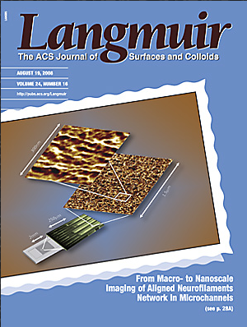
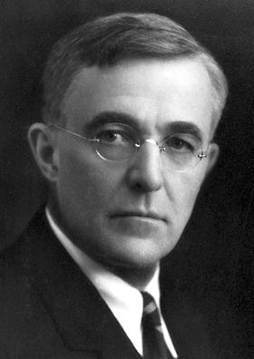
The Nobel Prize in Chemistry 1932 - Irving Langmuir
Recognition of surface science as a significant research discipline
Notes:
The langmuir (symbol: L) is a unit of exposure (or dosage) to a surface (e.g. of a crystal) and is used in ultra-high vacuum (UHV) surface physics to study the adsorption of gases. One langmuir corresponds to an exposure of 10⁻⁶ torr during one second

Slide 21
表面科学的发展史
早期表面科学：概念建立（---1960年）
 1833年(迈克尔.法拉第)：Pt促进H和O在低于燃点的反 应－最早的催化理论，沿用至今。
 1877年(吉布斯): 建立了划时代的热力学理论，其中也包括表面热力学。
 1900年(Langmuir)：化学吸附、吸附结构、粘附系数、金属的功函数、催化、分子薄膜等（1932年获诺贝尔奖）。
 1905年(爱因斯坦)：光电效应理论（1921年获诺贝尔奖)，导致了表面科学的量子理论的出现。
 1930年代(概念和理论)：表面电子态(Tamm,Shockley等)、物理吸附和化学吸附(Lennard-Jones等)、金属/半导体界面理论(Bardeen,Schottky,Mott等)。
Notes:
These ideas led to the advent of quantum mechanics, which took place in the 1920s and produced a turning point in the history of surface physics.

Slide 22
表面科学的发展史
早期表面科学：概念建立（---1960年）
 1833年(迈克尔.法拉第)：Pt促进H和O在低于燃点的反 应－最早的催化理论，沿用至今。
 1877年(吉布斯): 建立了划时代的热力学理论，其中也包括表面热力学。
 1900年(Langmuir)：化学吸附、吸附结构、粘附系数、金属的功函数、催化、分子薄膜等（1932年获诺贝尔奖）。
 1905年(爱因斯坦)：光电效应理论（1921年获诺贝尔奖) 。
 1930年代(概念和理论)：表面电子态(Tamm,Shockley等)、物理吸附和化学吸附(Lennard-Jones等)、金属/半导体界面理论(Bardeen,Schottky,Mott等)。
然而，实验研究却一直停步不前！

Slide 23
表面科学的发展史
近代表面科学：技术发展 (1960年—1990年)
1960年代：分子束外延(MBE)
1974年：光电子能谱(PES)
1974年：俄歇电子能谱(AES)
1970年代：超高真空技术的成熟：法兰－铜垫圈－不锈钢系统代替玻璃系统。涡轮分子泵、溅射离子泵的出现，超高真空（10⁻¹⁰Torr）成为可能。
1980年代：高分辨电子能力损失谱(HREELS)
1981年：扫描隧道显微镜(STM)-划时代的表面技术
1984年：原子力显微镜(AFM)
1990年代：高速数字计算机的发明和发展
技术的进步促进了表面科学研究的飞跃发展！

Slide 24
表面科学的发展史
当代表面科学：爆发（1990年－）
“大”→“小”
  表面科学 ↔纳米科学
“宏观”→ “微观” （实验技术和理论模拟）
  单原子/单分子层面的物理和技术成为主流
“简单” →“复杂”
  从简单金属、半导体到新型复杂材料的表面性质研究
“单一” →“多重”
  振动/电子/自旋/光学/化学识别多种自由度的结合，催生了丰富的纳米/表面现象和物理

Slide 25
表面物理发展的三个阶段
1. 结构+成份 --了解过程
Macro - Micro - Atomic level
2. 表面动力学过程 --操纵过程
Growth dynamics
3. 通过表面问题解决物理本质问题--发展过程
For example, 角分辨光电子能谱→高温超导机理(s.d波)

Slide 26
表面科学当前的热点和发展趋势
表面人工纳米结构的构筑和原子尺度操控
  单原子、单分子、小量子体系
新材料的合成和研究
  低维超导、拓扑量子态、二维材料、低维强关联体系
极端条件下的仪器技术发展
  时间 (fs)、空间 (sub-Ångstrom)、能量 (sub-μeV)、温度 (sub-mK) 、磁场 (>20T)、高频 (>500MHz)
理论手段的发展
  第一性原理计算和分子动力学模拟：强关联、激发态、弱相互作用、原子核量子效应、大体系、大时间尺度
应用相关
  表面催化、表面自组装、太阳能电池、产氢和储氢、生命体系

Slide 27
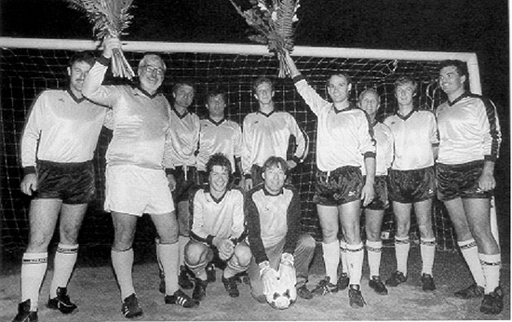
Scanning Tunneling Microscope
Invented by Gerd Binnig and Heinrich Rohrer in 1981
IBM Research Division
Atomic resolution images of surfaces
1986 Nobel Prize in physics

Slide 28
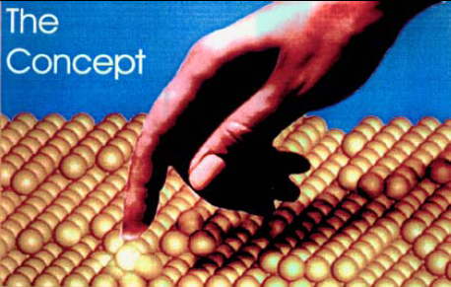
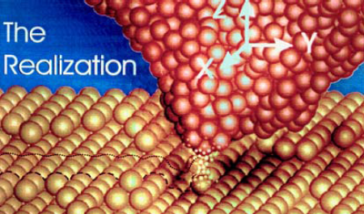
Scanning Tunneling Microscopy (STM)
Binnig and Rohrer, Rev. Mod. Phys. 71, S324 (1999)

Slide 29
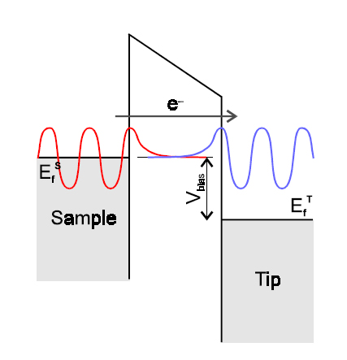
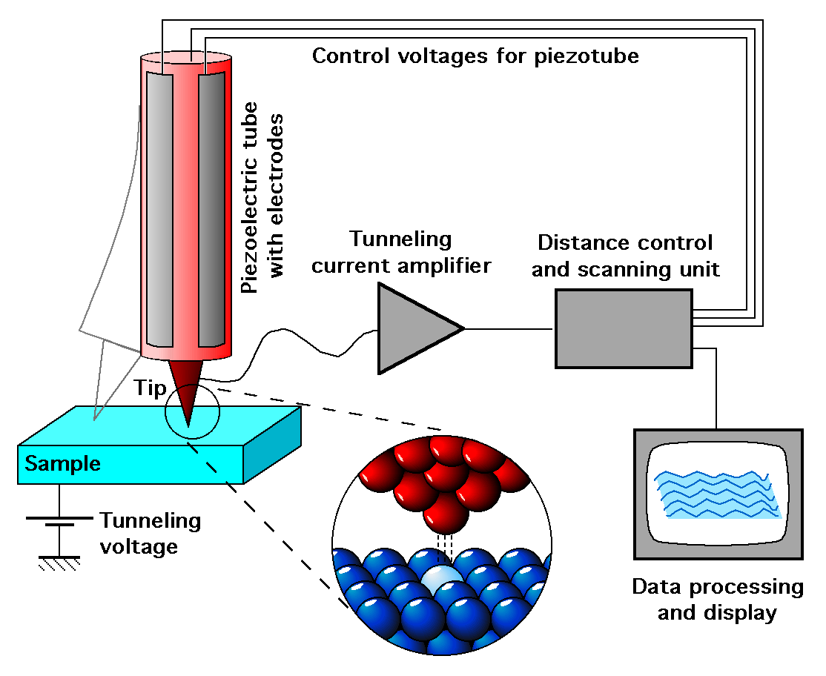
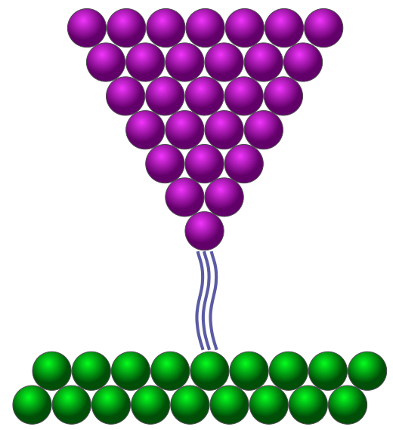
扫描隧道显微镜（STM）
针尖
隧穿电流
样品
原子级空间分辨，单分子/原子操纵，电子结构

Slide 30
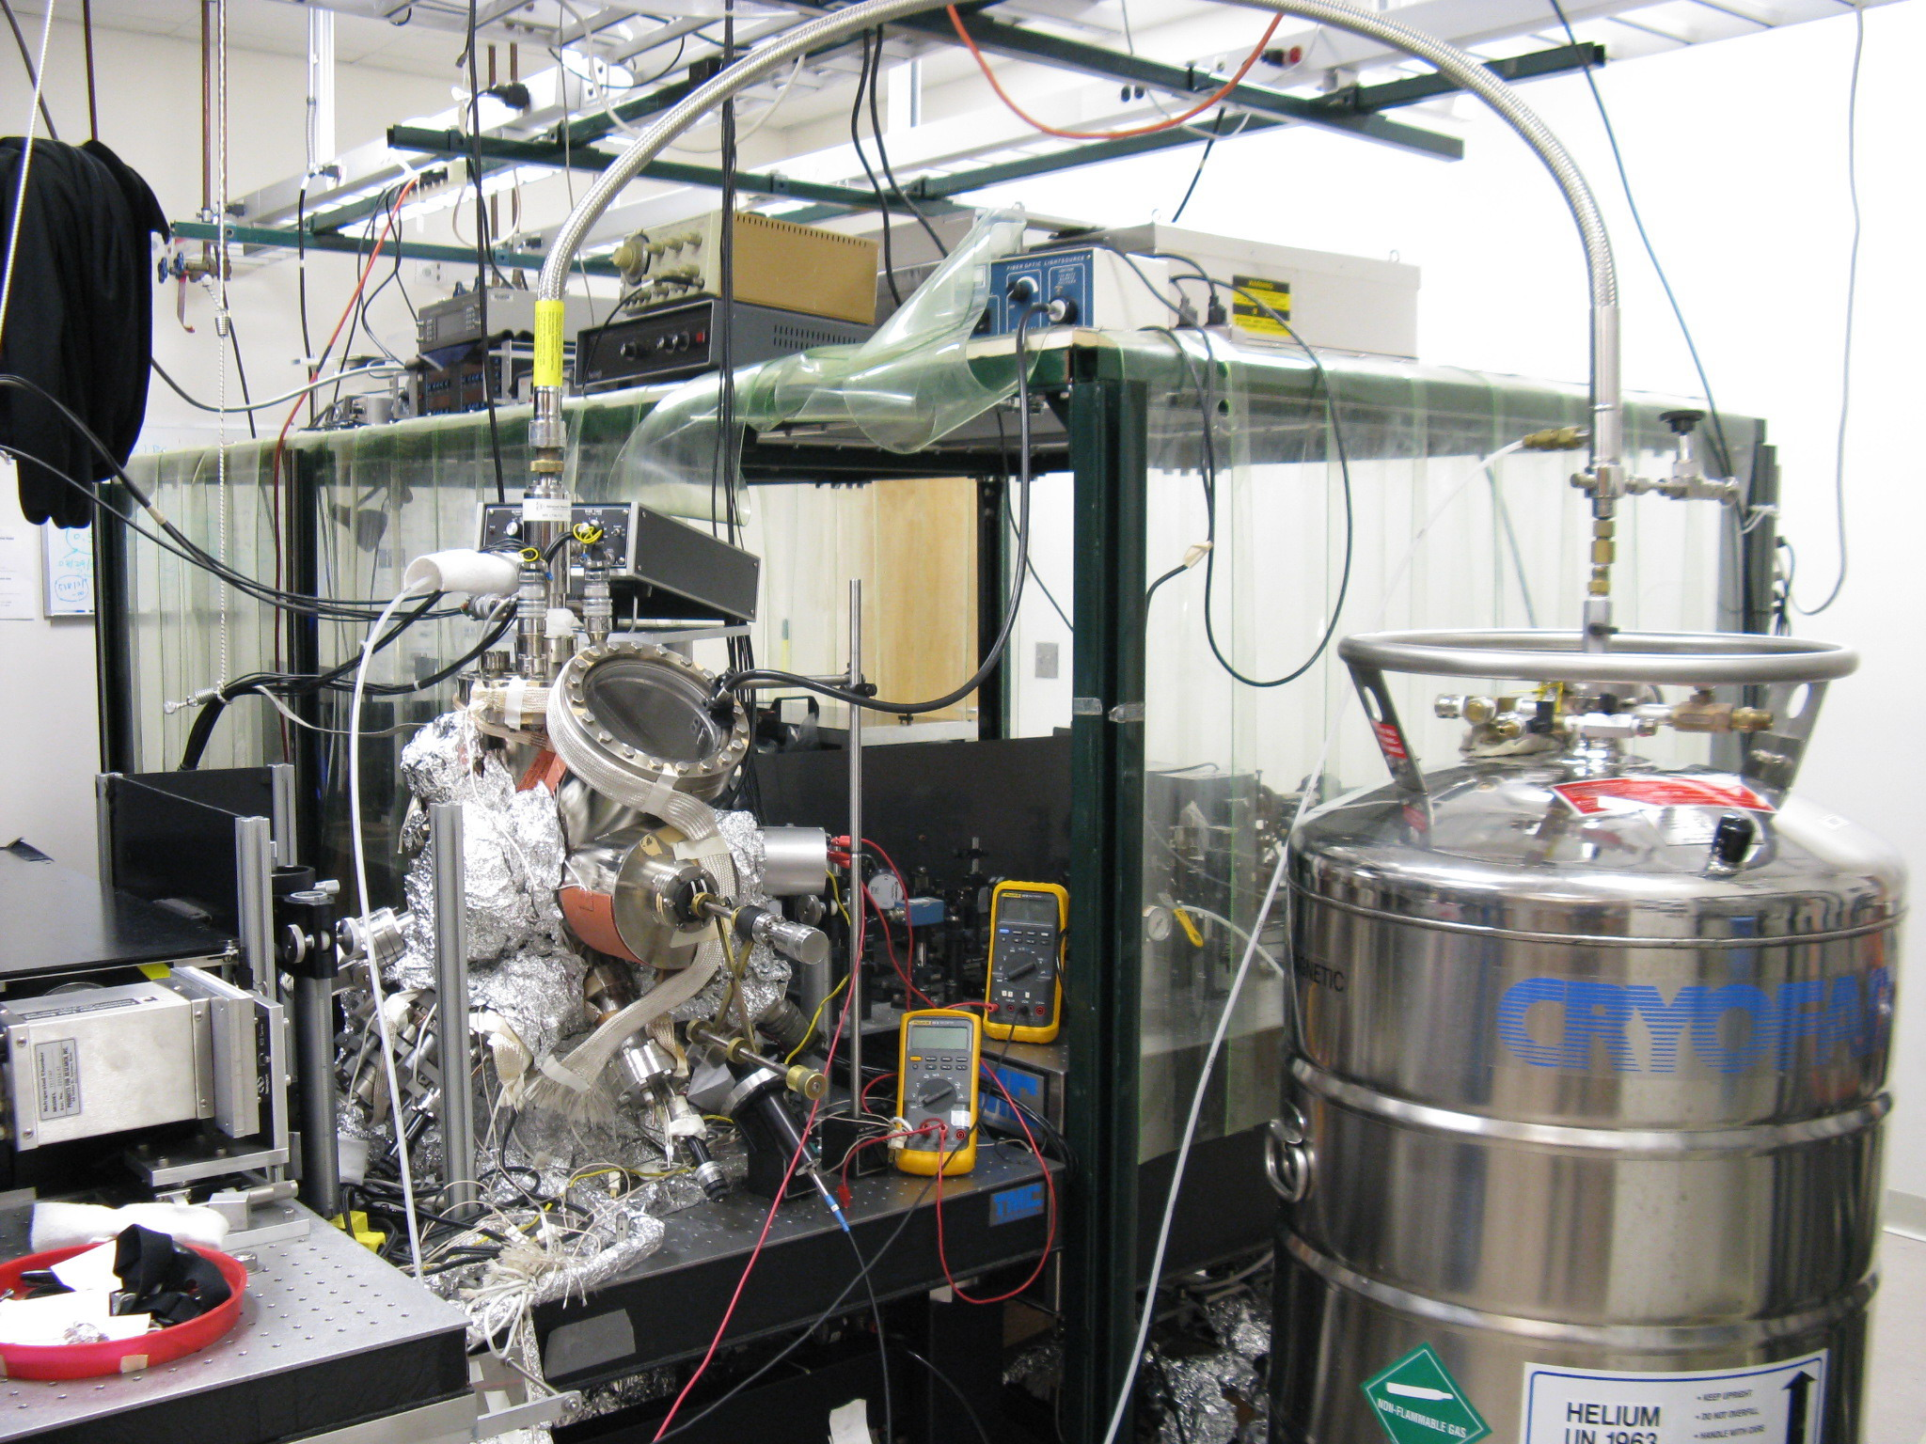
在美国搭建完成的激光STM
激光系统
STM
光探测系统
液氦系统
Notes:
利用该系统在飞秒时间分辨的扫描隧道显微术方面作了前期的探索，积累了很多宝贵的经验，掌握了若干关键技术，并取得了一系列研究成果。

Slide 31
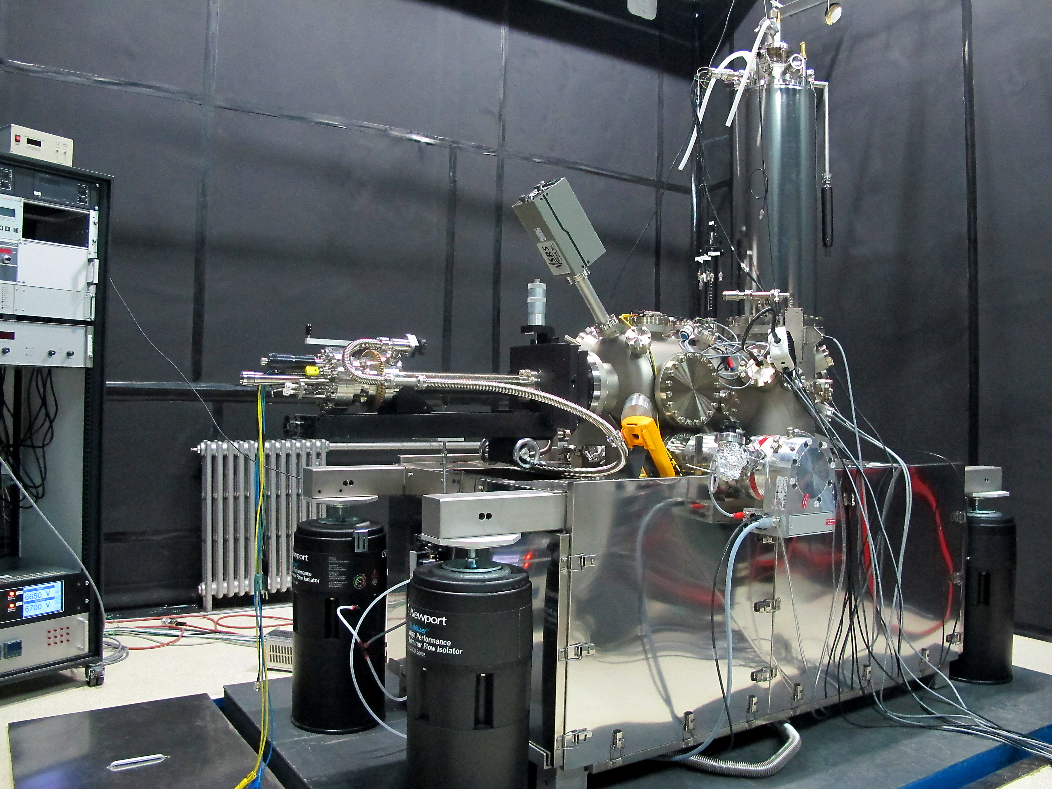
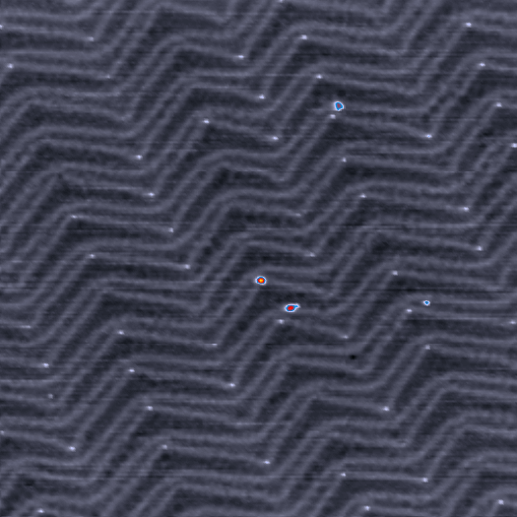
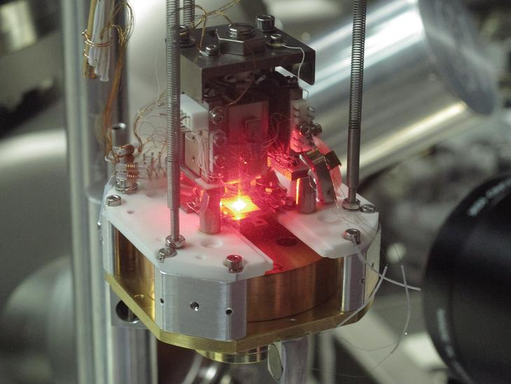
在北大搭建完毕的光学低温STM
Au(111)重构表面的STM图
LT-STM/AFM
激光在隧道结上的聚焦
独特的设计非常适合于单分子物理化学的研究
Notes:
这台仪器是与德国Createc公司合作研制开发的，为单分子物理化学的实验研究作了一系列优化设计，但是光学兼容性较差。

Slide 32
表面科学当前的热点和发展趋势
表面人工纳米结构的构筑和原子尺度操控
  单原子、单分子、小量子体系
新材料的合成和研究
  低维超导、拓扑量子态、二维材料、低维强关联体系
极端条件下的仪器技术发展
  时间 (fs)、空间 (sub-Ångstrom)、能量 (sub-μeV)、温度 (sub-mK) 、磁场 (>20T)、高频 (>500MHz)
理论手段的发展
  第一性原理计算和分子动力学模拟：强关联、激发态、弱相互作用、原子核量子效应、大体系、大时间尺度
应用相关
  表面催化、表面自组装、太阳能电池、产氢和储氢、生命体系

Slide 33
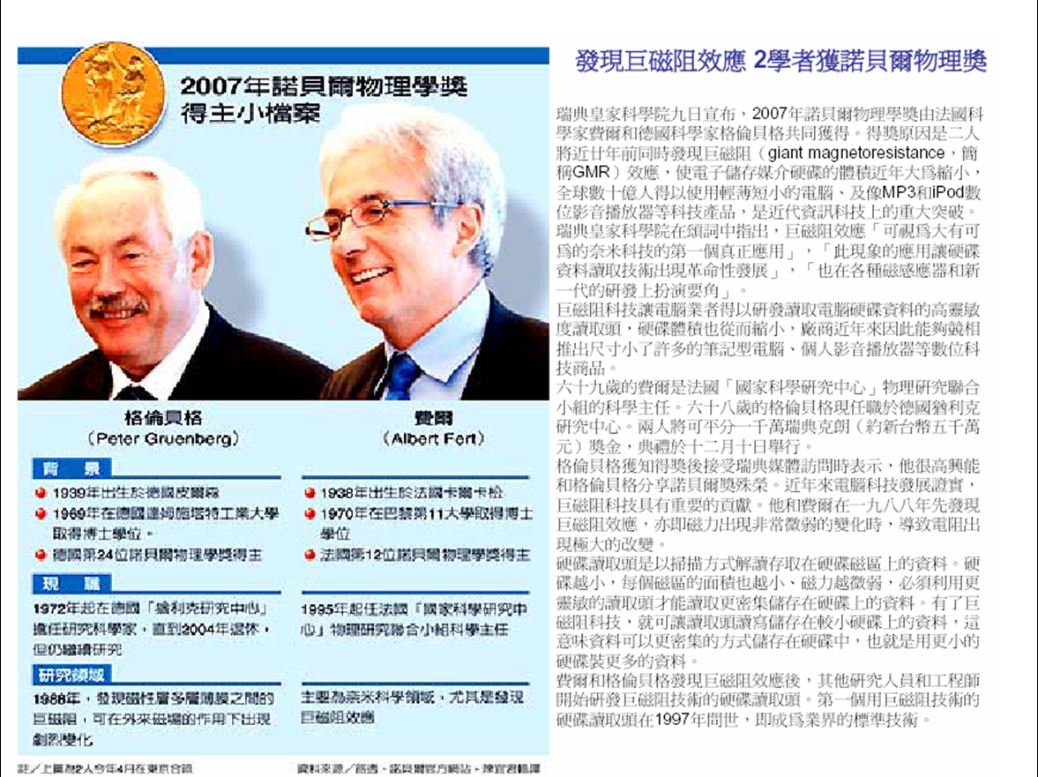
巨磁阻效应

Slide 34
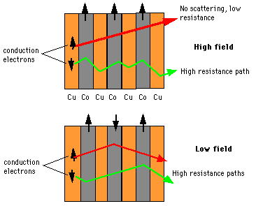
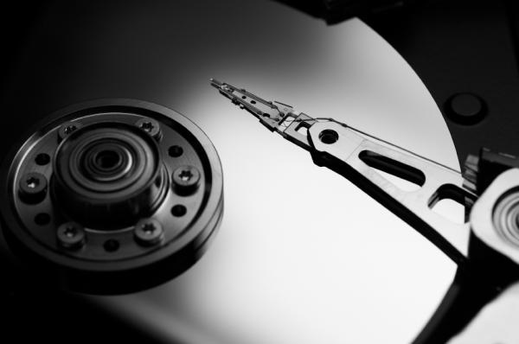
"spin valve" effect:
GMR read heads allows the reading of extremely small magnetic bits at an areal density of 2.69 gigabits per square inch.

Slide 35
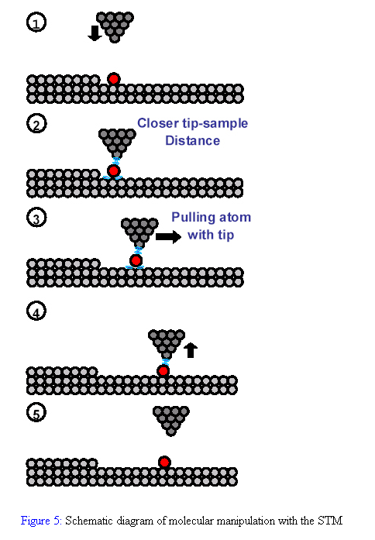
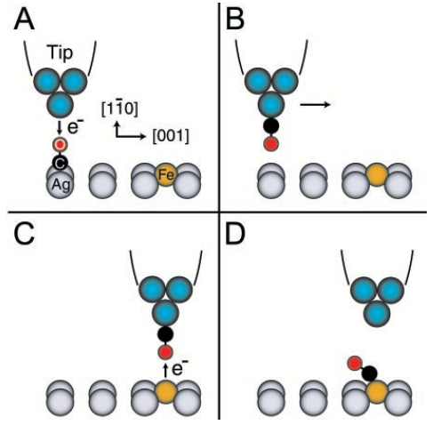
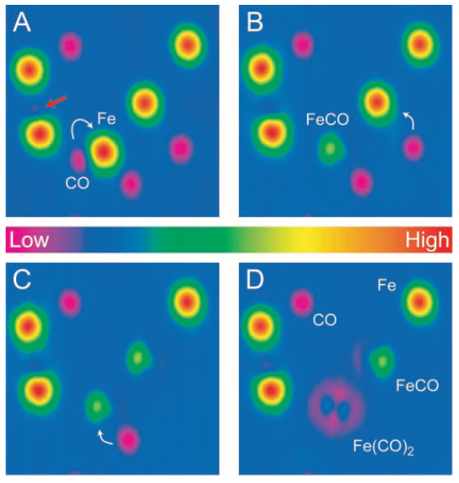
单分子/原子尺度上的操纵
Lee HJ, Ho W Science 286, 1719 (1999)

Slide 36
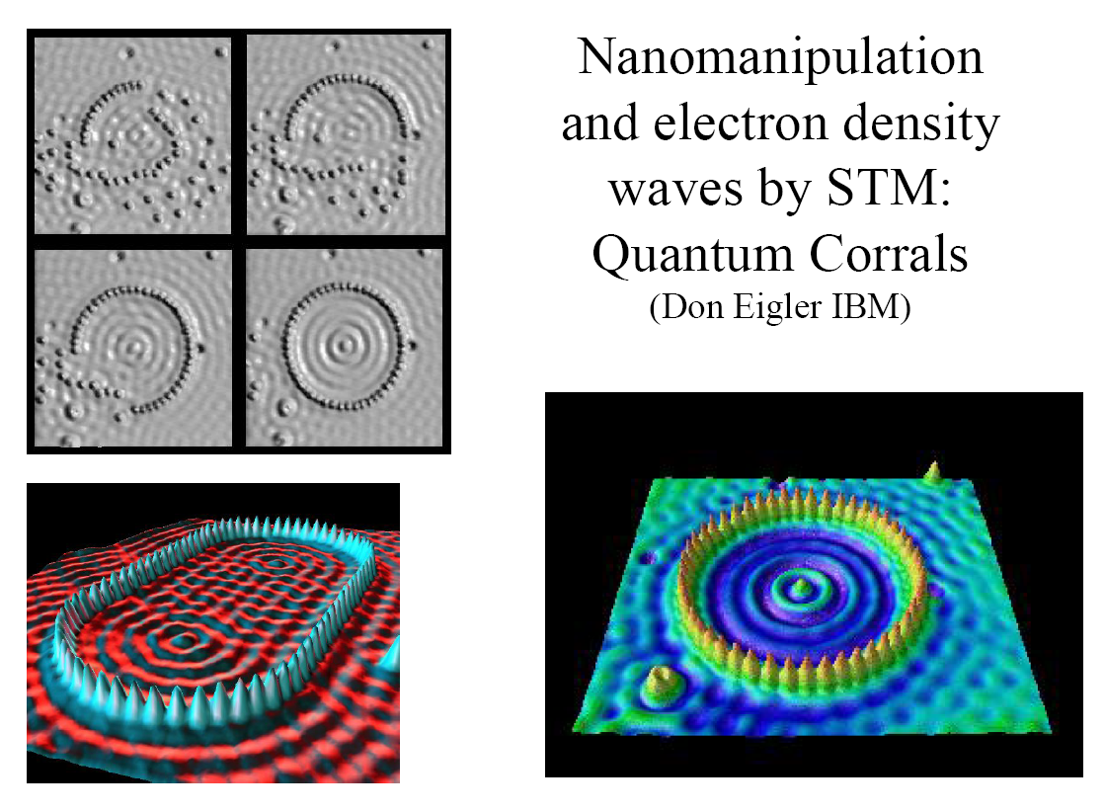

Slide 37
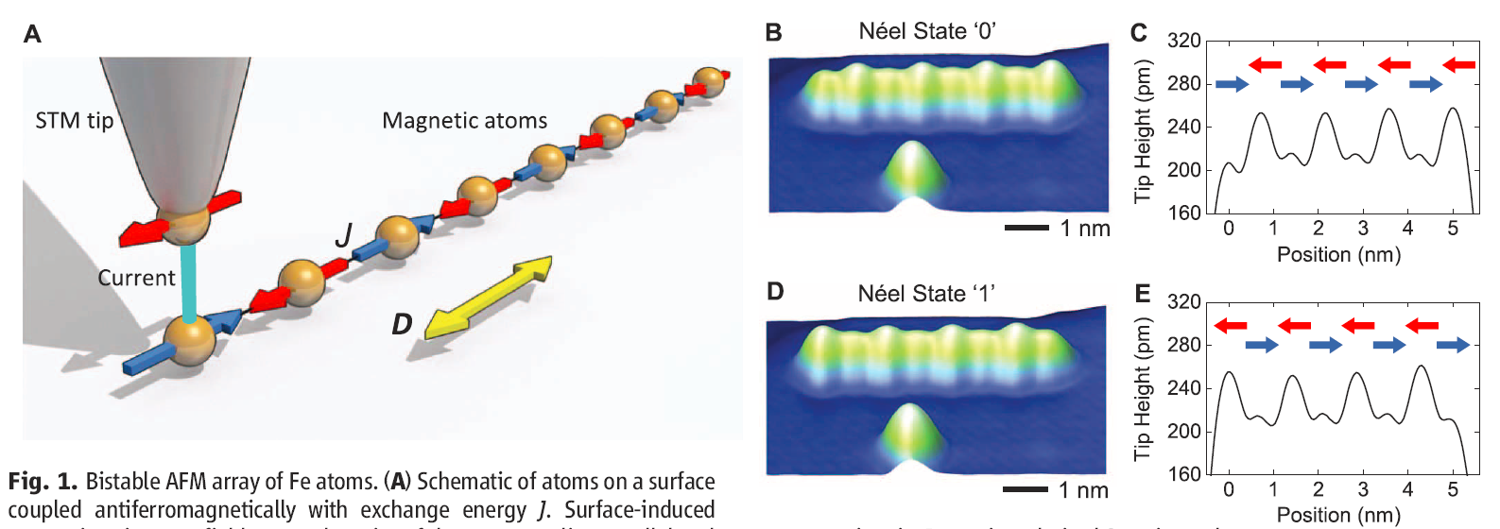
利用STM在表面上构筑磁性比特
Science 335, 196 (2012)

Slide 38
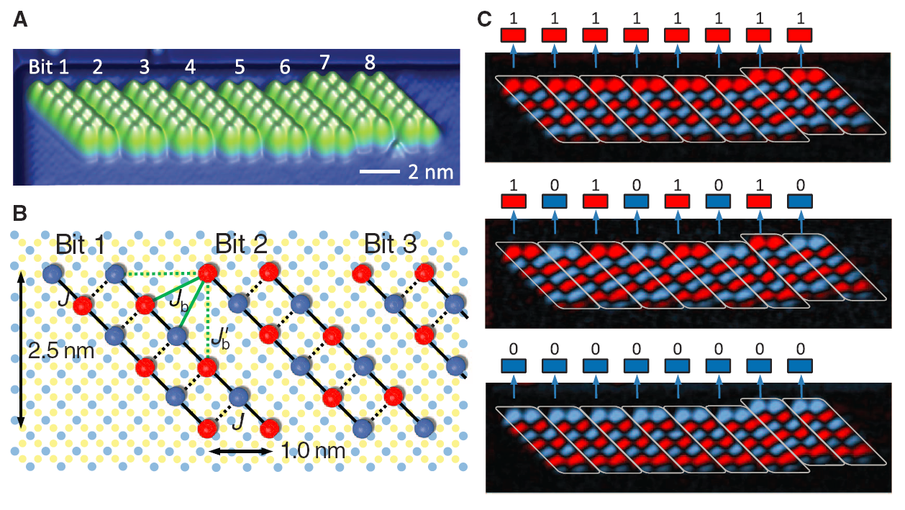
利用磁性比特构筑一个字节
存储容量可以达到1T/平方毫米
Science 335, 196 (2012)

Slide 39
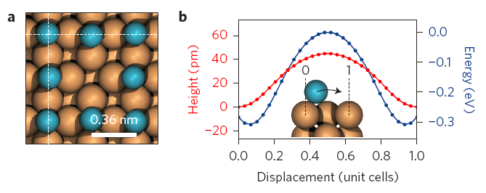
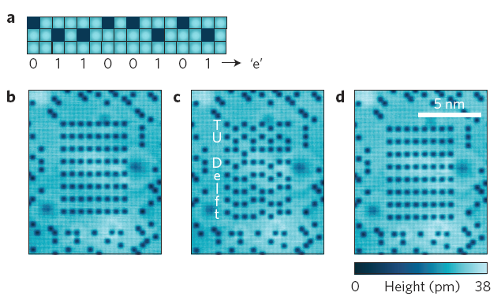
利用表面的原子缺陷构建字节
Otte et al., Nature Nanotechnology (2016)

Slide 40
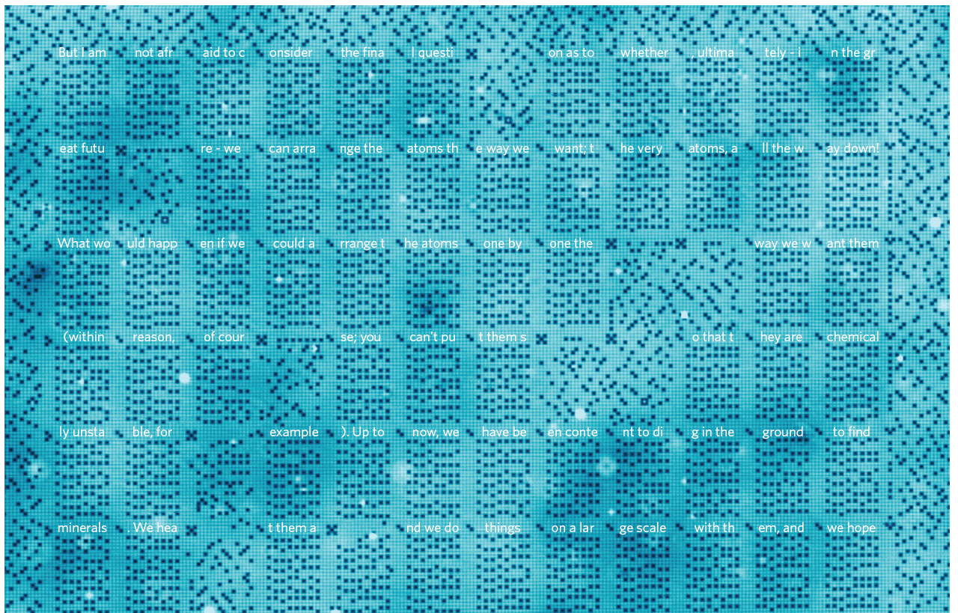
1k bit 原子存储：
“There is plenty of room at the bottom”
存储密度：0.778 bits/nm⁻²
Notes:
Figure 3 | Kilobyte atomic memory. STM image (96 × 126 nm, I=2.00 nA, V=+500mV, T = 1.5 K) of a 1,016-byte atomic memory, written to a passage from Feynman’s lecture ‘There’s plenty of room at the bottom’26. The various markers used are explained in the legend below the images. The memory consists of 127 functional blocks and 17 broken blocks, resulting in an overall areal density of 0.778 bits nm−2.

Slide 41
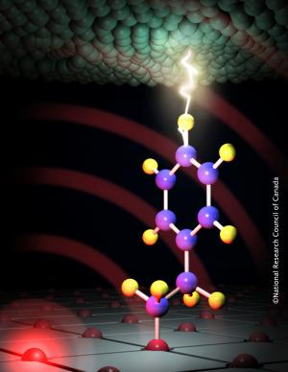
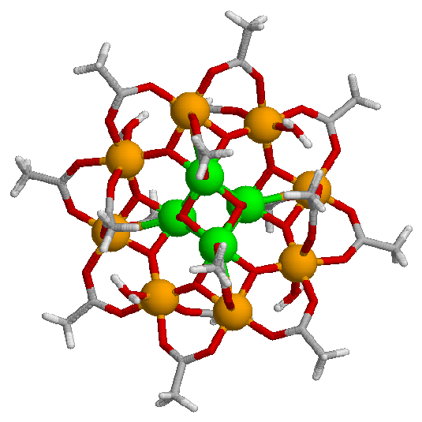
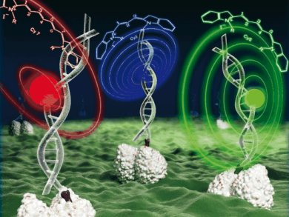
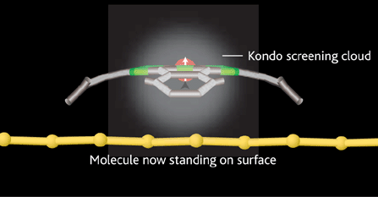
Why single molecules ?
Molecular electronics
Single-molecule magnet
Molecules
Novel quantum effect
Molecular Biology

Slide 42
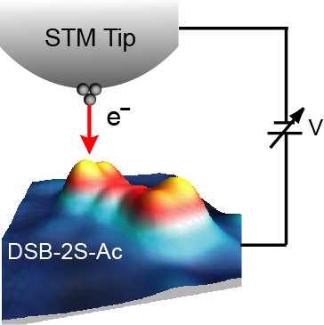
Ying Jiang et al., Nature Chem. 5, 36 (2013)

Slide 43
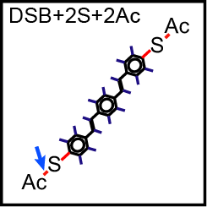
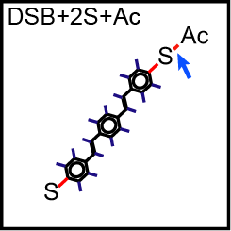
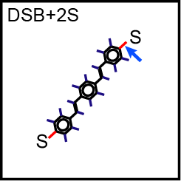
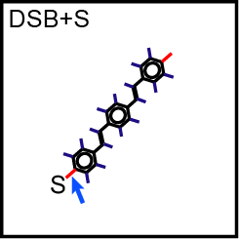
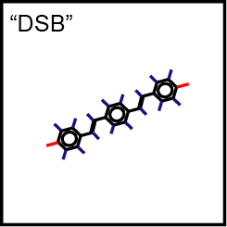
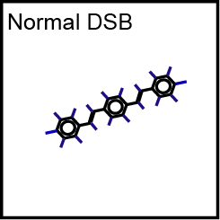



















Step-by-step可控断键
schematic
TOP
(1.6 V)
dI/dV image
(1.6 V)
dI/dV
Ying Jiang et al., Nature Chem. 5, 36 (2013)
Notes:
我们发展了一套精确可控的化学键操纵技术，利用STM针尖可以把分子两端的官能团一个接一个的去除，最后得到“骨架”DSB分子。

Slide 44







Step-by-step可控成键
Au
Au
DSB-2S-2Au
DSB-2S-2Au
示意图
形貌图
分子轨道图
Ying Jiang et al., Nature Chem. 5, 36 (2013)
Notes:
除了可控断键，我们还可以利用STM针尖的横向操纵技术，在原子尺度上精确可控的形成Au-S键。具体来说。。。。

Slide 45
休息15分钟

Slide 46
表面科学当前的热点和发展趋势
表面人工纳米结构的构筑和原子尺度操控
  单原子、单分子、小量子体系
新材料的合成和研究
  低维超导、拓扑量子态、二维材料、低维强关联体系
极端条件下的仪器技术发展
  时间 (fs)、空间 (sub-Ångstrom)、能量 (sub-μeV)、温度 (sub-mK) 、磁场 (>20T)、高频 (>500MHz)
理论手段的发展
  第一性原理计算和分子动力学模拟：强关联、激发态、弱相互作用、原子核量子效应、大体系、大时间尺度
应用相关
  表面催化、表面自组装、太阳能电池、产氢和储氢、生命体系

Slide 47

拓扑表面态的形成

Slide 50


Slide 53

T. Zhang et al., PRL 103, 266803 (2009)

Slide 54

拓扑超导的边界态：Majorana费米子
Yazdani et al., Science 346, 602 (2014)

Slide 55

Majorana费米子的证据：零偏压电导峰
Yazdani et al., Science 346, 602 (2014)

Slide 56


人工量子材料：Molecular graphene
CO
人工石墨晶格：CO on Cu (111)
K. K. Gomes et al., Nature 483, 306 (2012)

Slide 57
电子结构
K. K. Gomes et al., Nature 483, 306 (2012)

Slide 58


Slide 59
表面科学当前的热点和发展趋势
表面人工纳米结构的构筑和原子尺度操控
  单原子、单分子、小量子体系
新材料的合成和研究
  低维超导、拓扑量子态、二维材料、低维强关联体系
极端条件下的仪器技术发展
  时间 (fs)、空间 (sub-Ångstrom)、能量 (sub-μeV)、温度 (sub-mK) 、磁场 (>20T)、高频 (>500MHz)
理论手段的发展
  第一性原理计算和分子动力学模拟：强关联、激发态、弱相互作用、原子核量子效应、大体系、大时间尺度
应用相关
  表面催化、表面自组装、太阳能电池、产氢和储氢、生命体系

Slide 60

STM的时间分辨能力
时间分辨率：1-100 μs
前置放大器带宽:
10 kHz–1 MHz

Slide 61

Notes:
单原子/分子器件的电输运过程由量子效应主导，与经典的输运相去甚远，一般发生在量子相干时间之内，该时间在皮秒到飞秒量级。但通常的STM技术只能解析毫秒到微秒量级的变化过程，无法得到相干时间尺度以内量子输运的信息。为了更深入理解单原子/分子器件中的量子输运过程，有必要发展在超短时间尺度的量子输运测量技术，细致地研究量子相干输运中的动力学过程。

Slide 62



飞秒激光技术
基于脉冲激光的泵浦-探测技术
A.H. Zewail
1999年诺贝尔化学奖
Notes:
62
飞秒激光技术是获得飞秒时间分辨的有效途径。加州理工大学的zewail教授首次将超快激光技术应用到研究表面上的化学反应过程，对电子和声子动力学在飞秒尺度上进行了表征，获得了1999年的诺贝尔化学奖。

Slide 63

激光的局限：空间分辨
Airy disk
瑞利判据：
R
一般来说：
（数值孔径）
>100 nm
空间分辨率受衍射极限的限制！
Notes:
由于衍射极限的限制，飞秒激光技术无法对单分子单原子尺度上的超快动力学过程进行表征。

Slide 64

工作基本设想
fs laser
超快激光和STM隧道结的耦合
单原子/单分子尺度上的超快动力学过程

Slide 65



Combined laser+STM system
Noise spectrum
2014年11月
完成安装调试
Piezo
motor
lens
scanner
热漂移: < 0.1 pm/min
z噪音：< 2 pm
最小电流：17 pA
液氦消耗：1.4 L/day
工作温度：5.9 K
温度稳定性：< 1 mK
透镜数值孔径: 0.38
Au(111)
All the key components and electronics are home-made

Slide 66


Coupling ultrafast laser with SPM
Pulse width: 120 fs
Tracking the dynamics of single molecule in real time
iris
M2
1/2
IR
M3
LPC
BBO
Ti:Sapphire Laser
chopper
SHG
P.R.
IR: 690-1020nm
M1
HeNe Laser
BS1
1/4
M4
R.R.
Delay stage
Red: 632.8nm CW
M7
P.D.
STM chamber
Td
Viewport
M6
L3
BBO
Filter
Periscope
M5
STM tip
R.R.
L0
Pump-Probe circuit
M9
17°
CMOS
Sample
CCD&
Spectrometer
M8
BS2
L4
Filter
M10
Laser spot focused
into the junction

Slide 67


超快激光+STM
光激发（1st pulse） + 隧穿电子探测（2nd pulse assisted）
fs laser
针尖
分子
衬底
同时实现时间（fs）和空间（Å）上的极限探测：
Femtosecond-Ångström technology !
Notes:
实现时间和空间上的极限探测和操纵，这是扫描探针显微镜领域的科学家努力了近20年的方向 。

Slide 68





Q-plus AFM—极限空间分辨
f₀ = 32768 Hz = 2¹⁵ Hz
Franz J. Giessibl, Rev. Mod. Phys. 75, 949 (2003)

Slide 69
分子内部的化学键
L. Gross, Nature Chem. 3, 273 (2011)

Slide 70

Imaging of water tetramer
H-bonding
skeleton
+
H-bonding
chirality
Guo et al. Nat. Mater. 13, 184 (2014)

Slide 71



Imaging of water clusters
STM image
Schematic
AFM image
AFM image
amplitude:150pm
tip height:-150pm
amplitude:150pm
tip height:-180pm
Detailed topology of H-bond configuration is imaged.
Chen et al. Nat. Commun. 5, 4056 (2014)

Slide 72
表面科学当前的热点和发展趋势
表面人工纳米结构的构筑和原子尺度操控
  单原子、单分子、小量子体系
新材料的合成和研究
  低维超导、拓扑量子态、二维材料、低维强关联体系
极端条件下的仪器技术发展
  时间 (fs)、空间 (sub-Ångstrom)、能量 (sub-μeV)、温度 (sub-mK) 、磁场 (>20T)、高频 (>500MHz)
理论手段的发展
  第一性原理计算和分子动力学模拟：强关联、激发态、弱相互作用、原子核量子效应、大体系、大时间尺度
应用相关
  表面催化、表面自组装、太阳能电池、产氢和储氢、生命体系

Slide 73

1.1、研究背景
薛定谔方程（1926）：
玻恩-奥本海默近似（1927）：
问题：
忽略原子核本身的量子效应
忽略原子核的量子化对电子态的影响（非绝热效应）
对于轻元素体系，这种处理将会变得不准确甚至失效。
Notes:
随后解决这一难题最有效的近似是玻恩-奥本海默近似. 它基于这样一个事实: 原子核比电子重很多,因此电子运动时可以认为原子核不动.即把原子核做为经典粒子处理,只将电子波函数化 .

Slide 74
Nuclear quantum effects
Over-barrier hopping
Zero-point motion
(quantum fluctuation)
Quantum Tunneling
O⁻
H⁺
O⁻
O⁻
H⁺
O⁻

Slide 75
Nuclear quantum effects
Proton delocalization
O⁻
H⁺
O⁻
Quantum H-bond symmetrization

Slide 76

Example: H₅O₂⁺ and H₃O₂⁻
H₅O₂⁺
H₃O₂⁻
Classical
Quantum
M. E. Tuckerman et al. Science (1997)

Slide 77


Proton dynamics in tetramer
Chirality switching
Proton transfer manipulated by STM
Meng et al. Nat. Phys. 11, 235 (2015)

Slide 78

水分子在表面上的全量子化模拟
  Guo et al., Science 352, 321 (2016)

Slide 79

水的核量子效应的实验探测
  Guo et al., Science 352, 321 (2016)

Slide 80
表面科学当前的热点和发展趋势
表面人工纳米结构的构筑和原子尺度操控
  单原子、单分子、小量子体系
新材料的合成和研究
  低维超导、拓扑量子态、二维材料、低维强关联体系
极端条件下的仪器技术发展
  时间 (fs)、空间 (sub-Ångstrom)、能量 (sub-μeV)、温度 (sub-mK) 、磁场 (>20T)、高频 (>500MHz)
理论手段的发展
  第一性原理计算和分子动力学模拟：强关联、激发态、弱相互作用、原子核量子效应、大体系、大时间尺度
应用相关
  表面催化、表面自组装、太阳能电池、产氢和储氢、生命体系

Slide 81

水在 TiO₂表面的光解反应
C. L. Pang et al., Chem. Soc. Rev. 37, 2328-2353 (2008)

Slide 82


TiO₂表面光解水的原理
n-TiO₂/electrolyte junction
The photon-induced water splitting
process in a TiO₂-based PEC

Slide 83

TiO₂光解水的商业化应用
能量转换效率存在瓶颈！

Slide 84
Surface science at H₂O/TiO₂ interface
Since the photon-induced water splitting only occur on the surface of TiO₂, the detailed understanding of the interaction between water molecule and TiO₂ surface is crucial for improving the efficiency of this process.
Lots of fundamental research in surface science has been performed with the help of various surface-sensitive probes, such as STM, fs-Laser, EELS…

Slide 85
TiO₂表面的原子分辨图
Clean surface is not “clean” !
I: oxygen defect
II: OH
III: two OH
Surface Science 598, 226–245 (2005)

Slide 86

单个水分子在TiO₂表面缺陷处的分解
STM experiments
Nature Materials 5, 189 (2006)

Slide 87


光照下单个水分子在TiO₂表面的分解
J. Am. Chem. Soc., 134, 9978 (2012)

Slide 88
水分子与TiO₂之间的电荷转移
Ultrafast laser experiments
Ken Onda, et al. Science 308, 1154 (2005)

Slide 89
本节课小结
表面物理学已同纳米科学、材料科学、半导体物理学、催化学、真空物理等领域紧密地结合在一起。
表面物理学的实验研究中所涉及的方法和技术已经在解决凝聚态物理领域重大物理问题上发挥了及其重要的作用。
表面物理学不仅仅是基础研究，而且具有很强的应用背景。

Slide 90
Smallest movie on surface
IBM Almaden 2013

Slide 91
下一节课：
表面晶体结构
课件下载：
http://icqm.pku.edu.cn/LabJiangYing/teaching.html

Slide 92
谢谢！

